Slide 1
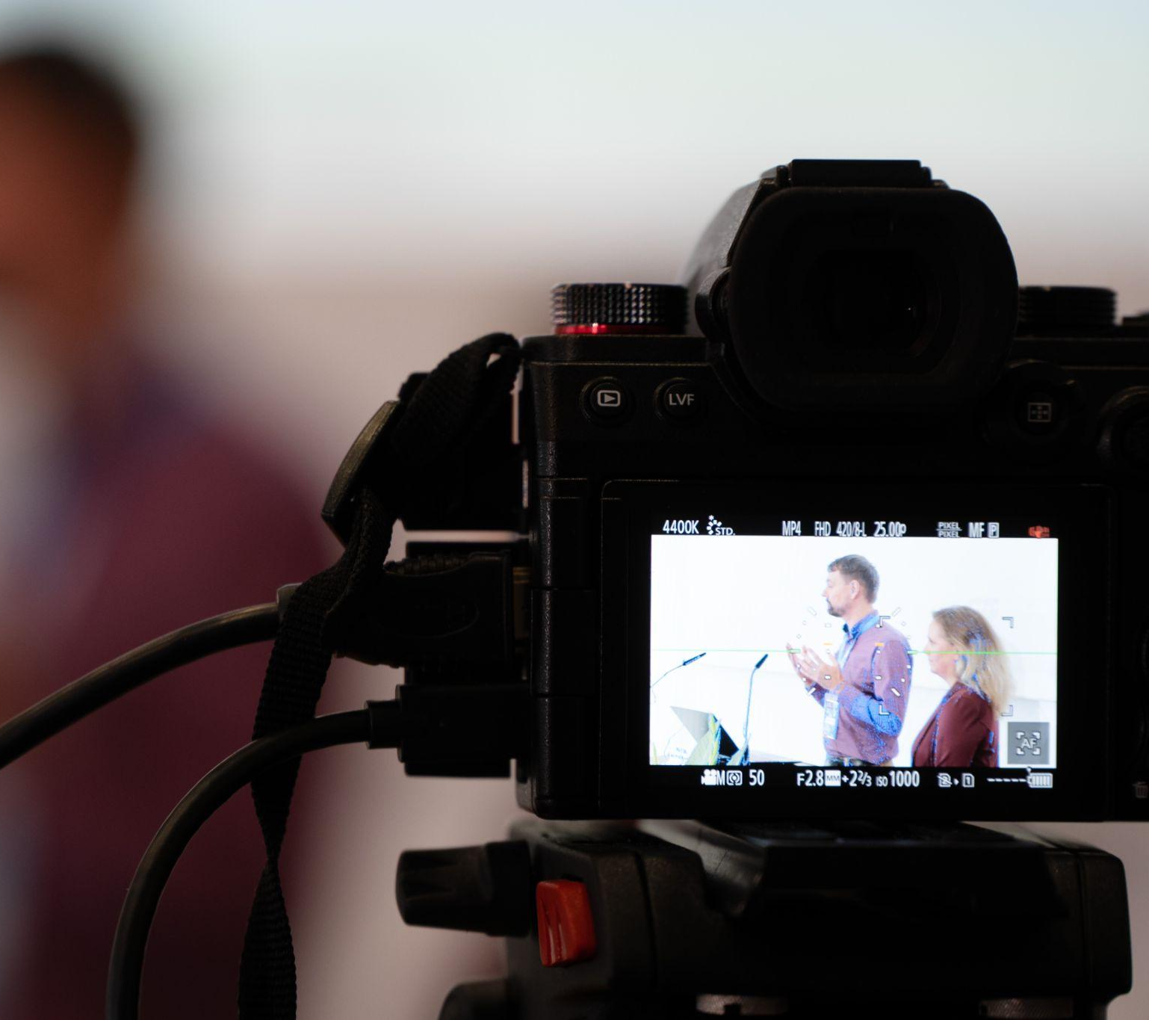
Digitale Elemente in Präsenzveranstaltungen barrierefrei gestalten
GAAD - 15.05.2025 Sanja Grimminger & Angela Rizzo

Slide 2
Agenda
Vorstellung und Kontaktdaten
Warum ist Digitale Barrierefreiheit wichtig?
Checklisten
Beispiele aus der Praxis
Zeit zum Ausprobieren
Fragen & Austausch

Slide 3
Vorstellung und Kontaktdaten
studiumdigitale
zentrale Innovationseinheit für technologiegestütztes Lehren und Lernen an der Goethe-Universität Frankfurt am Main
Angela Rizzo
Mediendidaktik
Veranstaltungen, Beratung, Qualifizierung
rizzo@sd.uni-frankfurt.de
Tel: 069-798 221 97
Sanja Grimminger
Medienproduktion
Verbundprojekt HessenHub, Digitale Barrierefreiheit
grimminger@sd.uni-frankfurt.de
Tel: 0174-269 2617
3

Slide 4
Digitale Barrierefreiheit in Präsenzveranstaltungen
Präsenz und Digitales lässt sich nicht klar voneinander trennen: Unser Arbeitsalltag ist von Technologie durchdrungen
Beispiele:
Ist die Anmeldemaske nur mit Tastatur bedienbar?
Sind die Texte im Tagungsprogramm gut lesbar?
Sind die Präsentationen der Vortragenden für alle gut zugänglich?
4

Slide 5
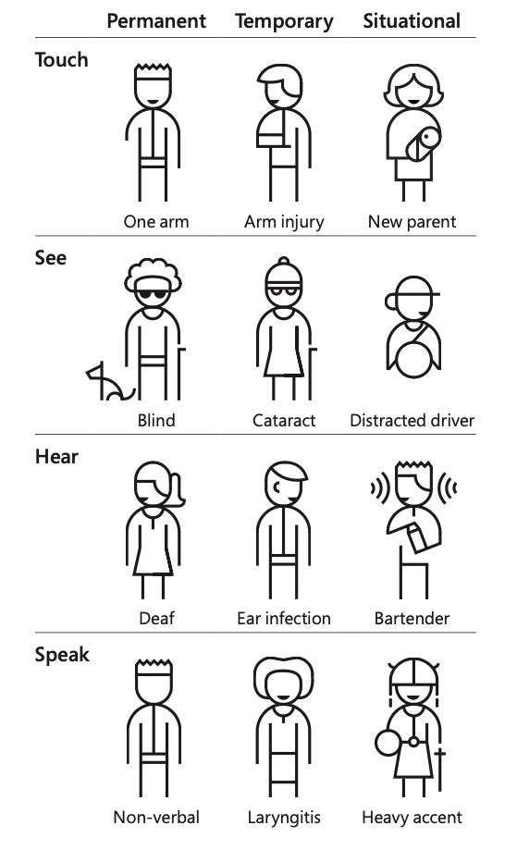
Für wen ist das Thema wichtig?
Ziel sollte es sein, eine möglichst inklusive Veranstaltung zu gestalten und nicht nur nach Bedarf zu handeln.
Bild-Quelle: Inclusive Microsoft Design
5

Slide 6
(Digitale) Barrierefreiheit auf den Plan bringen
Wer?
Alle Akteur*innen müssen sensibilisiert sein: Team, Moderator*innen, Vortragende, Veranstalter, Caterer etc.
Was?
räumliche Barrierefreiheit
sprachlich-kommunikative Barrierefreiheit
technische Barrierefreiheit (Quelle: Aktion Mensch: Barrierefreie Veranstaltungen mit Checkliste umsetzen)
Wann?
Am besten von Anfang an einplanen (auch Budget)
Wie?
Anleitungen und Checklisten
Grundlagen z.B. über Kampagne “An Alle(s) gedacht?”
6

Slide 7
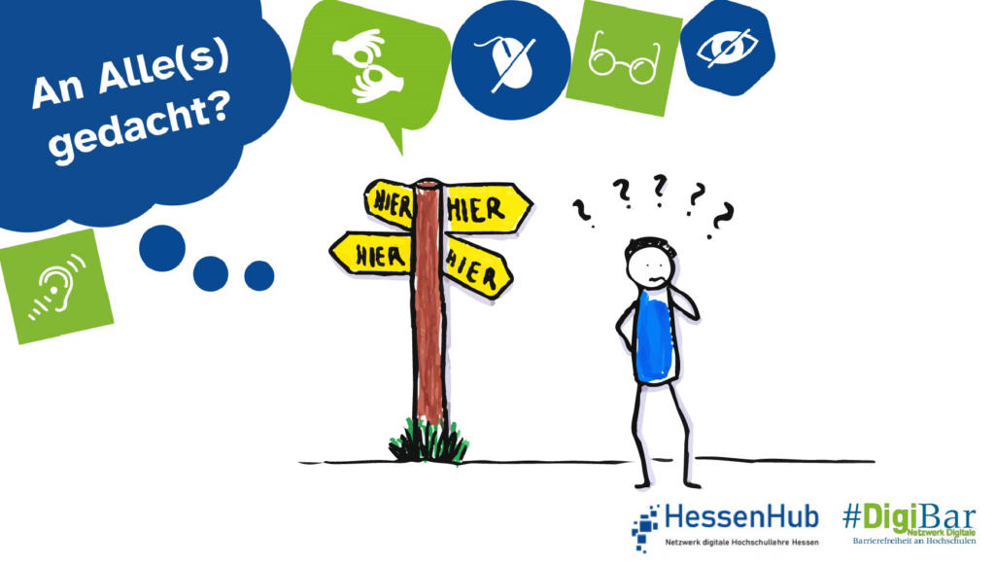
Kampagne-Beitrag: Links
Gestalten Sie Linktexte aussagekräftig und nennen Sie das Format
Beispiel
Mit Barriere: Für weitere Informationen klicken Sie bitte hier.
Besser: Für weitere Informationen gehen Sie bitte auf die HessenHub-Webseite.
Quelle: Kampagne-Webseite und Social Media (LinkedIn und Mastodon)
Bild-Quelle: An Alle(s) gedacht? – Beitrag 7: Links
7

Slide 8
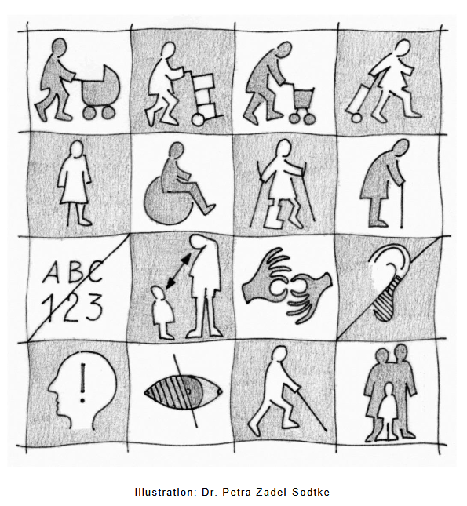
Beispiele für Checklisten
Knappschaft Bahn See/ Bundesfachstelle Barrierefreiheit
Veranstaltungsplanung
Checkliste barrierefreie Veranstaltungen
Wahl des Veranstaltungsortes, Dolmetscher*innen, Einladung, Organisation und Ablauf, Catering
Barrierefreie Webkonferenzen
Vergleich der Konferenz-Tools auf Barrierefreiheit
Bild-Quelle: Checkliste barrierefreie Veranstaltungen
8

Slide 9
Thema 1: Kommunikation vorab
Partizipation durch 2-Sinne Prinzip
verschiedene Kommunikationswege anbieten: Kontaktanfragen bei Anmeldung per Mail oder telefonisch
Inklusives Anmeldeformular (Screenreader-tauglich)
Abfrage der Bedarfe im Vorfeld - Thema sichtbar machen!
Sammeln relevanter Informationen von Teilnehmenden:
Abfrage von Allergien und Besonderheiten beim Essen
Barrierefreiheitsbedarfe (z. B. Mobilitätshilfen, Assistenzbedarf)
Bereitstellung von Informationen im Voraus
Veranstaltungshinweise
Bereitstellung in barrierefreien Formaten (z.B. PowerPoint-Präsentationen oder Handouts)
9

Slide 10
Beispiel: Awareness-Konzept
Hinweis auf Webseiten (bei Anmeldung, Programm etc.). mit Informationen zu:
Anreise
Barrierefreiheit
Moderation, technischer Support, Kontakt
Ausstattung
Verpflegung
Foto/Video
Rückzugsmöglichkeiten
Beispiele
aus Projekt DigiTeLL: Check-In Dokument
Beispiel der AK Mediendidaktik: Awarness-Konzept
10

Slide 11
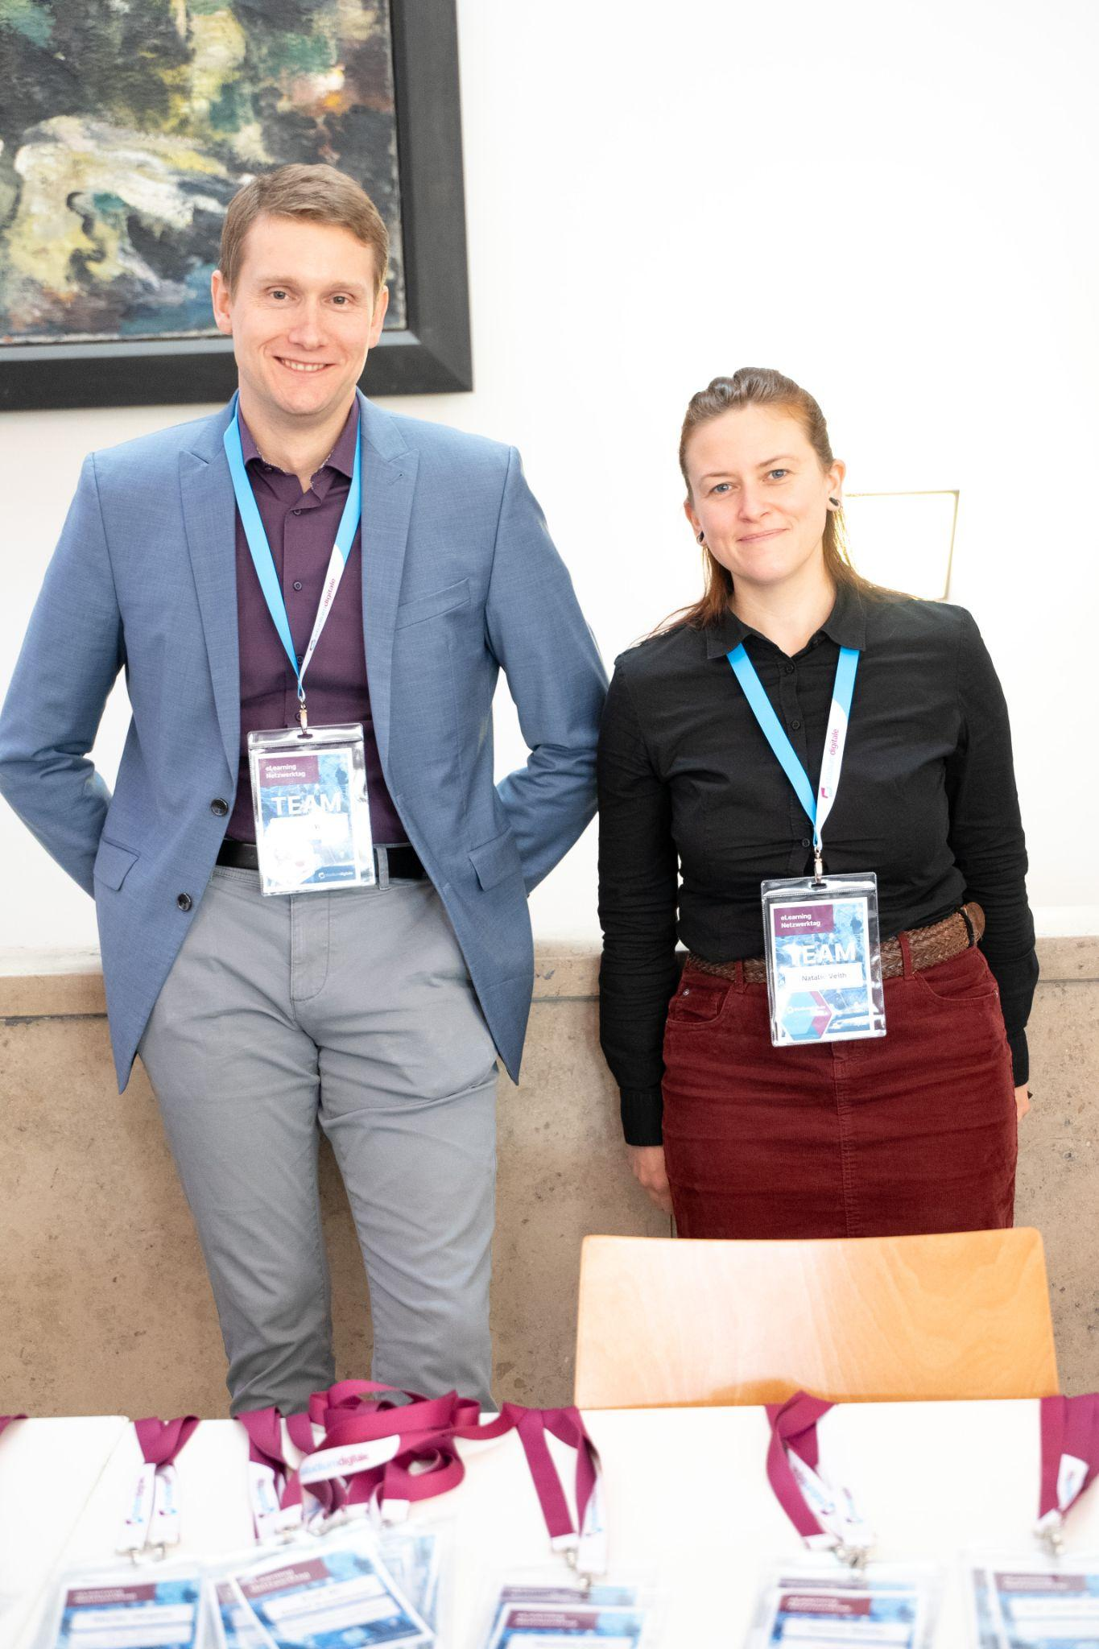
Thema 2: Kommunikation vor Ort
Einrichtung eines Informationsstands:
Hilfestellung bei der Orientierung oder Suche nach Personen oder Räumen
Unterstützung z. B. auch bei verlorenen Gegenständen
Informationen zur Hörhilfe-App
Klar ausgeschilderte Wege und barrierefreie Zugänge
Sicherstellen, dass alle Teilnehmer*innen Fragen stellen und Feedback geben können
11

Slide 12
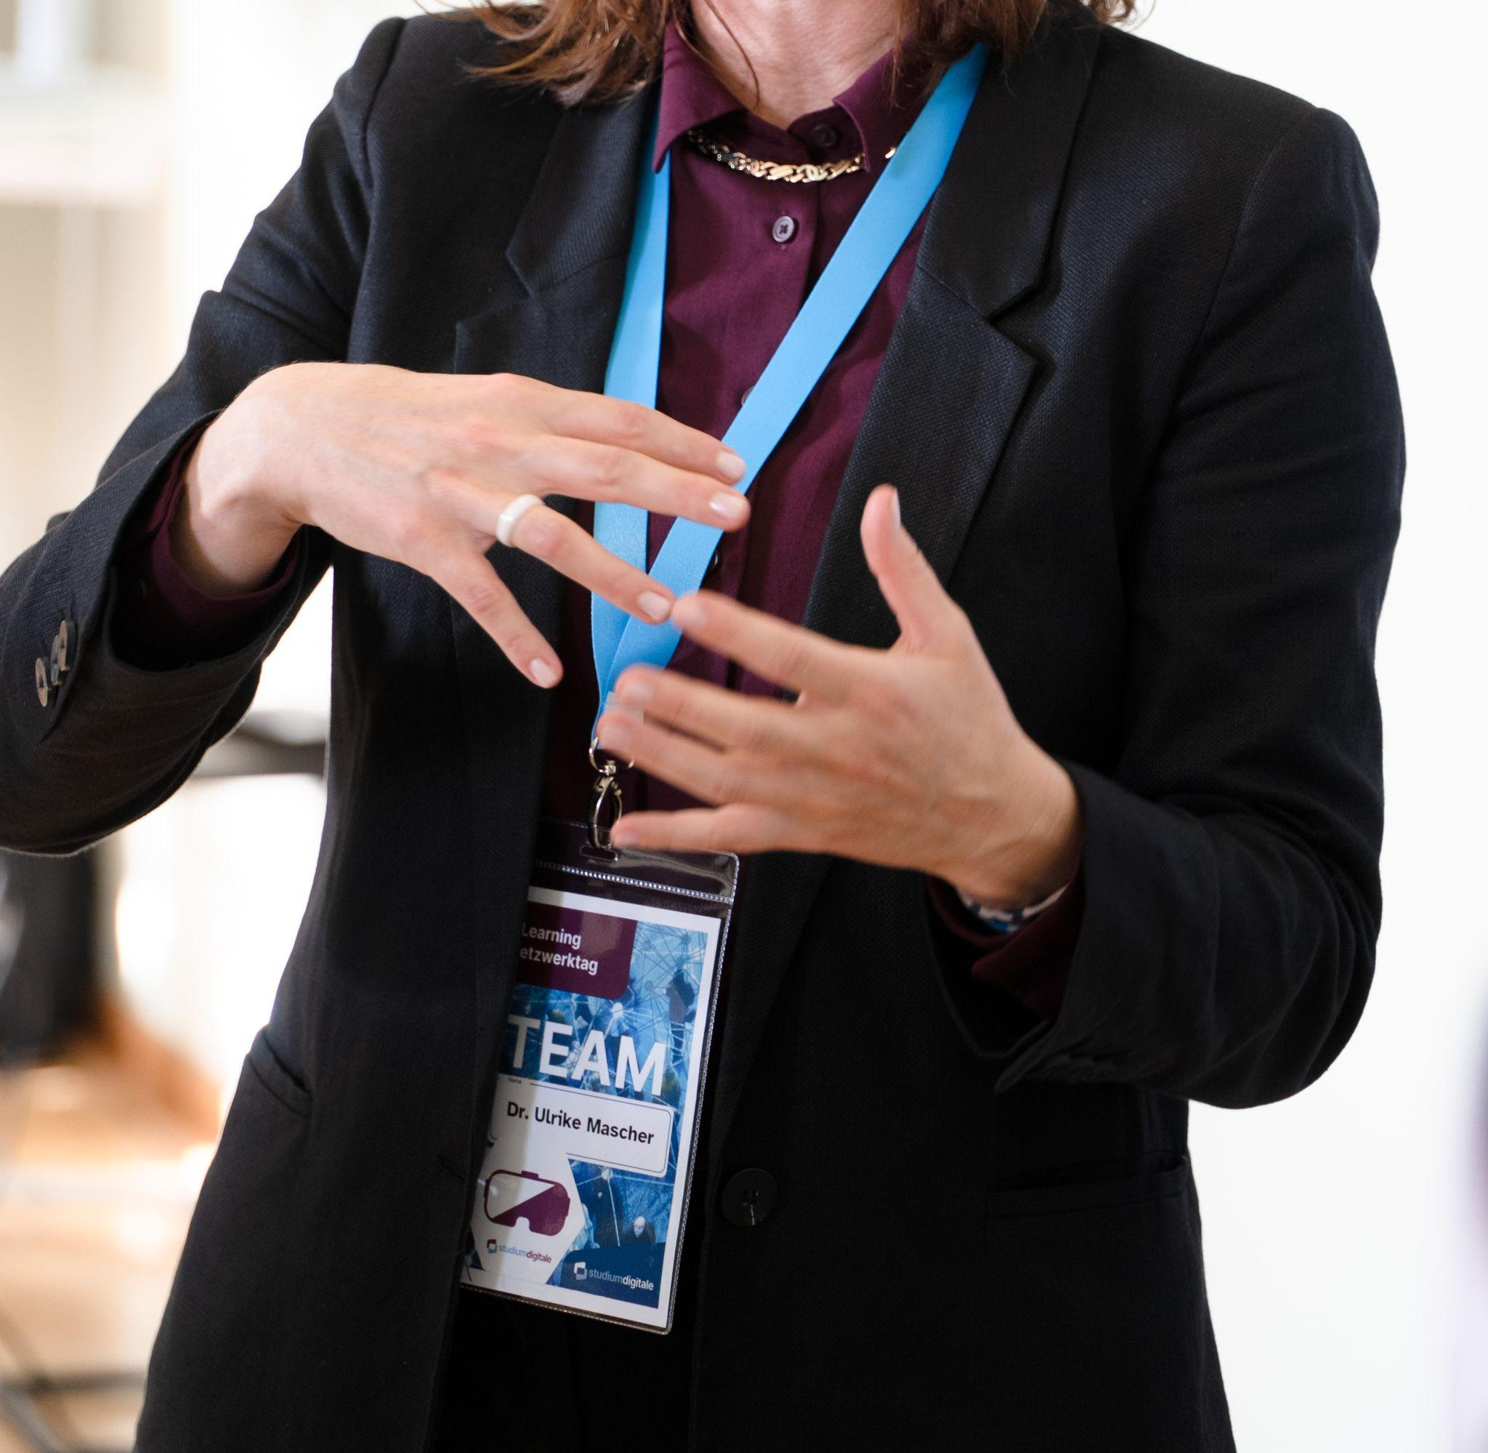
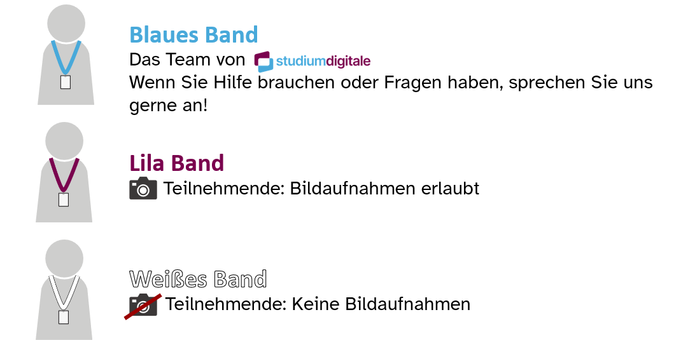
Beispiel: Farbcodierte Bänder
leichte Identifikation der Personengruppen
Relevante Informationen wie Raumnummern, Zeitpläne möglich
Zusatzinformationen über QR-Code können Inhalte z.B. Programm oder Kontaktdaten abgerufen werden.
12

Slide 13
Thema 3: Hören & Sehen/ Lesen
Alternative Kommunikationswege anbieten
Sensibilisierungsvideo: Hörbeeinträchtigungen erfahren
Untertitelung für Videos und Vorträge vorab und im Nachgang verfügbar
Live-Untertitelung: Schriftdolmetscher*innen
Beispiele aus der Praxis
Kund*innenstopper ohne Ton/Kopfhörer
Grußwort mit technischen Problemen
Schulung der Projektpartner Videos barrierearm erstellen mit Unterstützung von Tools, beispielsweise mit Whisper
Untertitele Projektvideos Beispiele:
Lehre virtuell
HessenHub
13

Slide 14
Beispiel: Untertitel mit Melvin
Praxis-Tipp: KI-Werkzeug "Melvin"
Projekt Shuffle – Hochschulinitiative digitale Barrierefreiheit für Alle
Melvin befindet sich noch in der Entwicklung, kann aber genutzt werden (Anmeldung über Webseite)
Open Source
integrierter barrierefreier Video-Player per Link
Verbesserungen des Untertitel im Nachgang oder live
Kann auf eigenem Server aufgesetzt werden (GitHub)
14
Notes:
SHUFFLE ist ein Verbundprojekt von Hochschule der Medien Stuttgart, Universität Bielefeld, Pädagogische Hochschule Heidelberg und Pädagogische Hochschule Freiburg
Und wird gefördert von der Stiftung Innovation in der Hochschullehre

Slide 15
Melvin Screenshot

Slide 16
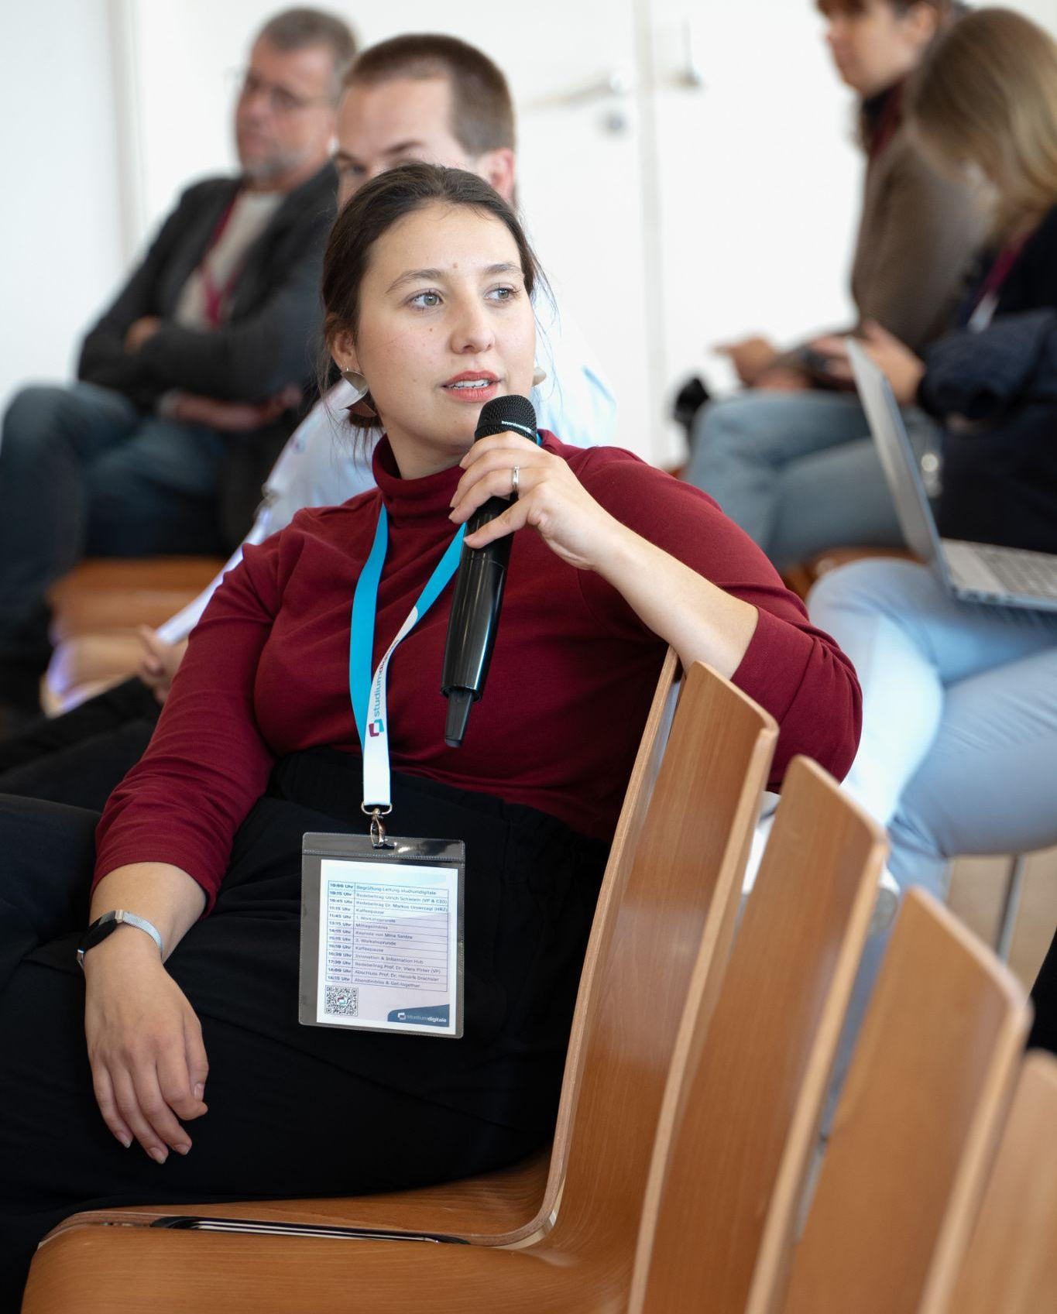
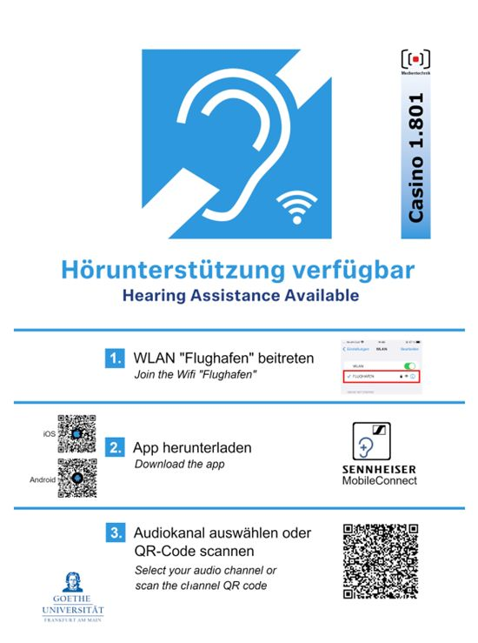
Thema 4: Sprechen
Inklusive Kommunikation durch Mikrophone
Redner*innen im Vorfeld informieren
Hinweise zu Hörhilfe-App o.ä.
wichtig auch für Schriftdolmetscher*innen
Tipps für Nutzung von Mikrophonen:
Sich vorstellen, bevor gesprochen wird
Inhalte laut vortragen statt auf Texte verweisen "lesen sie selbst"
langsam und deutlich gesprochene, klare Sprache
16

Slide 17
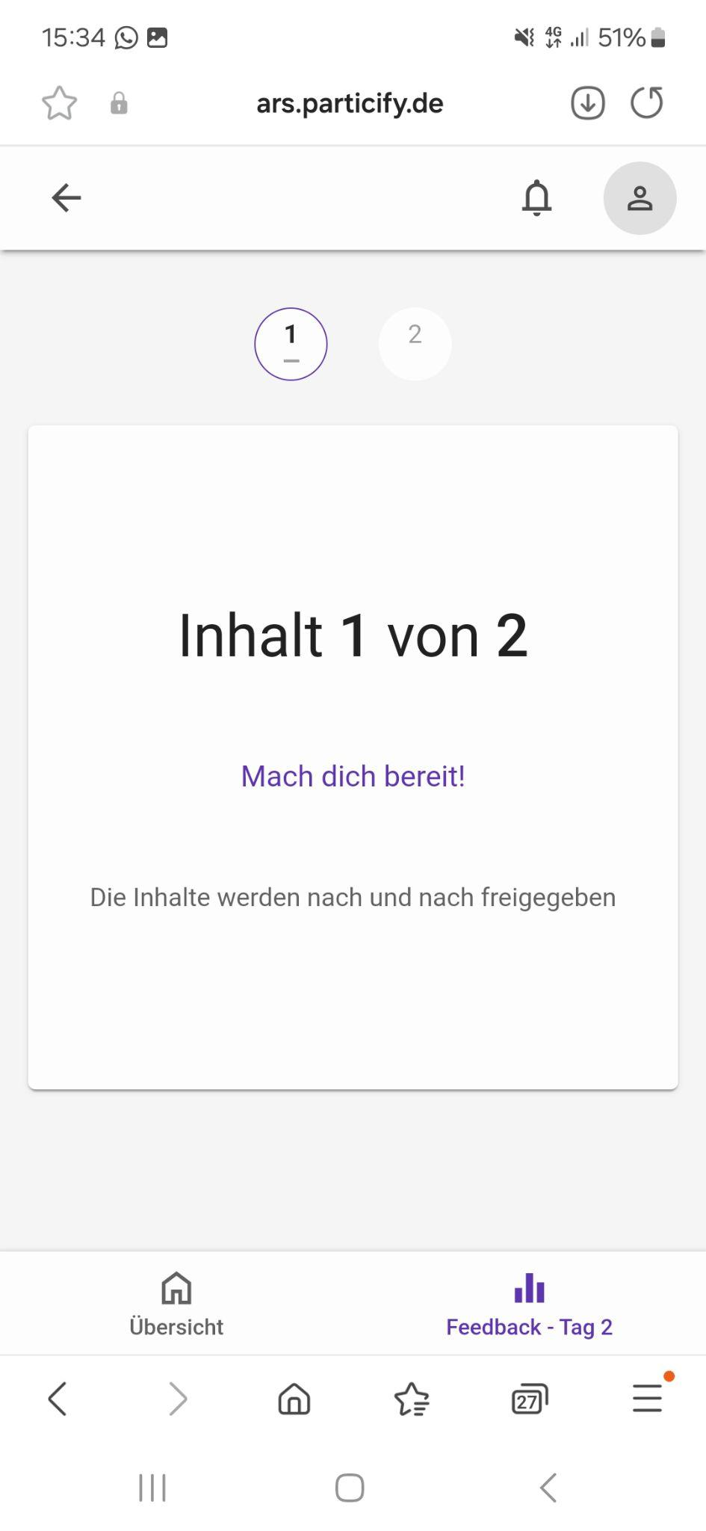
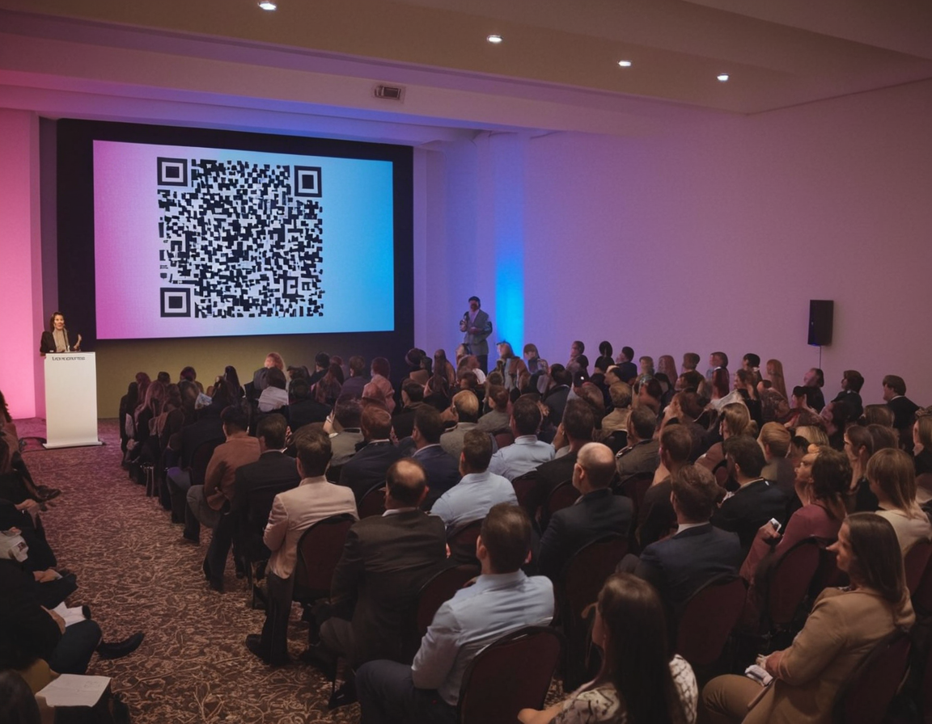
Beispiel: Schriftliche Partizipationsmöglichkeiten bieten
Fragerunde inklusiv gestalten: Sprechen oder/ und Schreiben
Fragen via App (z.B. Audio Response System Particify)
Wortwolken, Umfragen, Live Feedback, Quizzes
Datenschutz, Barrierefreiheit, Open Source ARSnova
Teilnahme mittels QR-Code
Bild erstellt mit Fooocus
17
Notes:
Particify ist ein Unternehmen, das aus dem Projekt ARSnova an der THM entstanden ist.
Grundfunktionen kostenlos für 1 Nutzer*in, kein Export der Ergebnisse, keine Anpassung des Layouts.

Slide 18
Thema 5: Poster & Stände
Nach Möglichkeit im Vorfeld online stellen
Ist eine barrierefreie Aufbereitung zumutbar?
Informationen für Vortragende bezüglich Kontrast, Lesereihenfolge etc. geben und Unterstützung anbieten
barrierefreie PDFs im Vorfeld zu erstellen braucht viel Expertise
Umsetzungsbeispiel: Infokarten mit Schrift, Braille und QR-Code
18

Slide 19
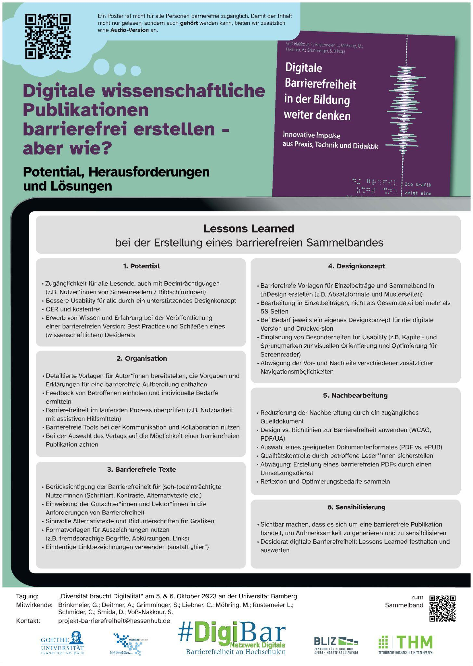
Beispiel: Poster mit Audio über QR-Code
alternative einfachere Umsetzung:
mit Audioversion über QR-Code
Universität Hamburg: Tipps zur Erstellung eines guten Alternativtexts für Poster
Link zum Poster: Digitale wissenschaftliche Publikationen barrierefrei erstellen – aber wie? Potential, Herausforderungen und Lösungen. DOI:10.20378/irb-92354
19

Slide 20
Thema 6: Sichtbarkeit für das Thema Inklusion
Inklusion vorleben und aktiv einfordern
auf Mikrophonnutzung auch während der Veranstaltung hinweisen
Beispiele aus:
Gebärdensprachen-Chor
durchgehend besetzte Anmeldung
Live Untertitelung/ (Schrift-) Dolmetscher*innen
Ruheraum
auf Hilfsmittel wie z.B. Hör-App hinweisen
20

Slide 21
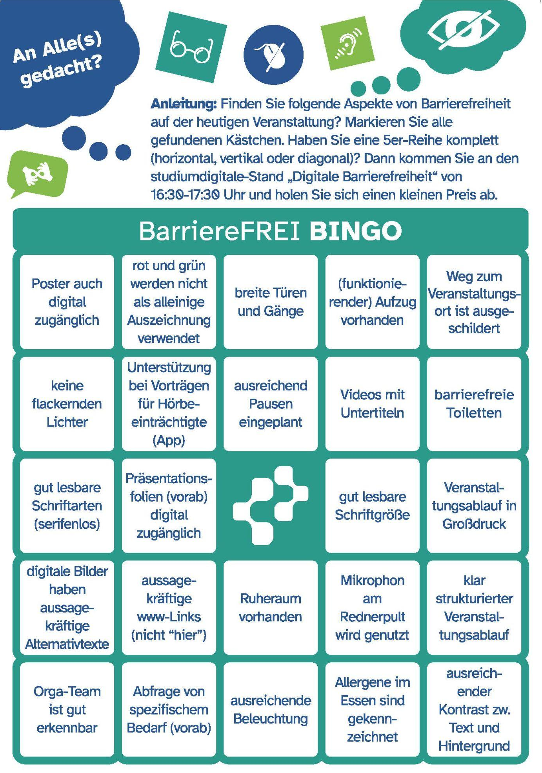
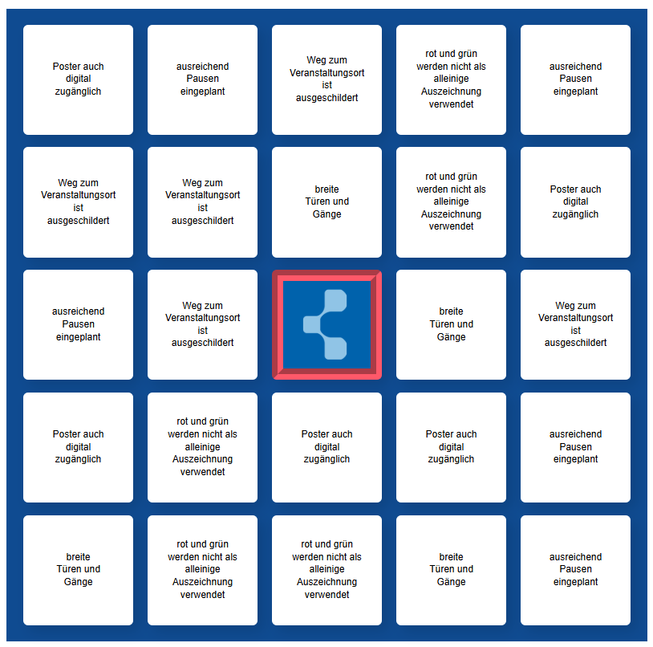
Beispiel: Bingo zur Sensibilisierung
Bildquelle: HessenHub - barriereFREI Bingo
21

Slide 22
Zeit zum Ausprobieren
HessenHub - #DigiBar-Webseite / Digitale Barrierefreiheit
Medienprodukte (Verstehen und Umsetzen)
Kampagne: An Alle(s) gedacht?
barriereFREI Bingo
Video: Hörbeeinträchtigungen erfahren
Knappschaft Bahn See/ Bundesfachstelle Barrierefreiheit:
Checkliste barrierefreie Veranstaltungen
Veranstaltungsplanung
Barrierefreie Webkonferenzen
Vergleich der Barrierefreiheit von Videokonferenz-Programmen
Aktion Mensch: Barrierefreie Veranstaltungen mit Checkliste umsetzen
Awareness-Konzepte
DigiTeLL: Check-In Dokument.
AK Mediendidaktik: Awarness-Konzept
22

Slide 23
Quellen und weitere Informationen
Aktion Mensch: Barrierefreie Veranstaltungen mit Checkliste umsetzen
Barrierefreie Kommunikation bei Veranstaltungen: Checkliste
Brinkmeier, G., Deitmer, A., Grimminger, S., Liebner, C., Moehring, M. M., Rustemeier, L., Schmider, C., Smida, D., & Voß-Nakkour, S. (2023). Digitale wissenschaftliche Publikationen barrierefrei erstellen – aber wie? Potential, Herausforderungen und Lösungen. DOI:10.20378/irb-92354
DBSV - Deutscher Blinden- und Sehbehindertenverband e.V.: Barrierencheck für Konferenzplattformen
DGUV - Deutsche Gesetzliche Unfallversicherung: Gestaltung barrierefreier Tagungen, Seminare und sonstiger Veranstaltungen
FUAS: Videokonferenzen barrierearm gestalten
Knappschaft Bahn See/ Bundesfachstelle Barrierefreiheit
Veranstaltungsplanung
Barrierefreie Webkonferenzen
Vergleich der Barrierefreiheit von Videokonferenz-Programmen
netz-barrierefrei: Online-Veranstaltungen barrierefrei gestalten
23

Slide 24
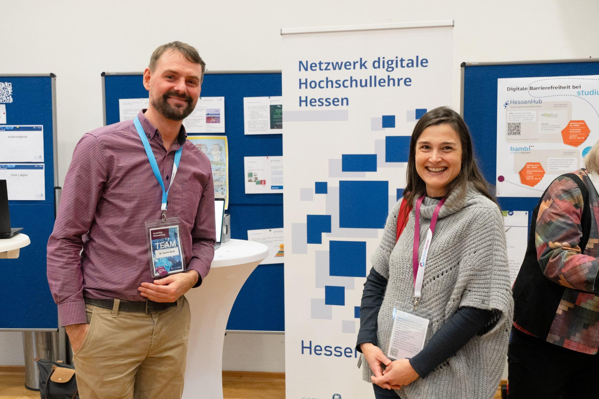
Diskussionsfragen
9 Bilder und eine Frage „Wie fühlen sie sich heute morgen?“
Wer sitzt gerne in der 1. Reihe? Wieso wird dort ein Platz für Rollstuhlfahrer*innen reserviert?
Woher weiß ich als blinde Person, wer mir gegenübersteht?
Welche Chancen und Probleme (z.B. zur Live-Untertitelung) bietet Künstlicher Intelligenz?
24

Slide 25
Abschluss: Umfrage
Bitte nehmen Sie an der Umfrage zum GAAD teil.
Herzlichen Dank für Ihre Teilnahme! Bei Fragen und Anmerkungen nehmen Sie gerne auch im Nachgang Kontakt mit uns auf.
25

